Slide 1
Сложение и вычитание
Положительных и
Отрицательных чисел

Slide 2
ПРОВЕРКА ДОМАШНЕГО ЗАДАНИЯ
Команды | Звезда | Орел | Трактор | Сокол | Чайка
Число забитых мячей | 49 | 37 | 17 | 21 | 6
Число пропущенных мячей | 16 | 28 | 23 | 35 | 28
Разность забитых и пропущенных мячей | 33 | 9 | -6 | -14 | -22

Slide 3
Иностранные марки – ?
сост. 30 %
1105 марок
Российские марки – ?
Пусть в альбоме было х российских марок, тогда 0,3х марок было
иностранных. Всего в альбоме было (х +0,3х) марок. Зная, что всего
было 1105 марок, составим и решим уравнение.
х + 0,3х = 1105;
1,3х = 1105;
х = 1105 : 1,3;
х = 11050 : 13;
х = 850.
Итак, 850 марок было российских, тогда 850 ⋅ 0,3 = 255 (мар.)
было иностранных.
Проверка:
850 + 255 = 1105;
1105 = 1105 – верно.
Ответ: 255 марок; 850 марок.

Slide 4
а) AB=-3-(-7)=4
б) MN=2,3-(-4,2)=6,5
в) PK=$\frac{1}{6}$ - (-$\frac{2}{3})$=$\frac{5}{6}$
г) CD=1$\frac{2}{7}$ -(-2$\frac{5}{7}$)=4

Slide 5
РАСПОЛОЖИТЕ ЧИСЛА В ПОРЯДКЕ ВОЗРАСТАНИЯ
$$\frac{1}{2}$$
П
2,5
А
-0,2
И
0
М
-7,5
О
-3,5
Л
1,3
И
5
А
2,6
Д

Slide 6
МАТЕМАТИКА И ЗИМНЯЯ ОЛИМПИАДА

Slide 7
СКАЖИТЕ, С ЧЕГО НАЧИНАЮТСЯ ОЛИМПИЙСКИЕ ИГРЫ?
с большого праздника;
с зажигания Олимпийского огня;
с дискотеки.

Slide 8
ТЕОРЕТИЧЕСКИЙ ДИКТАНТ
«Да» - «+»
«Нет» - «-»

Slide 9
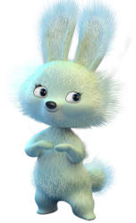
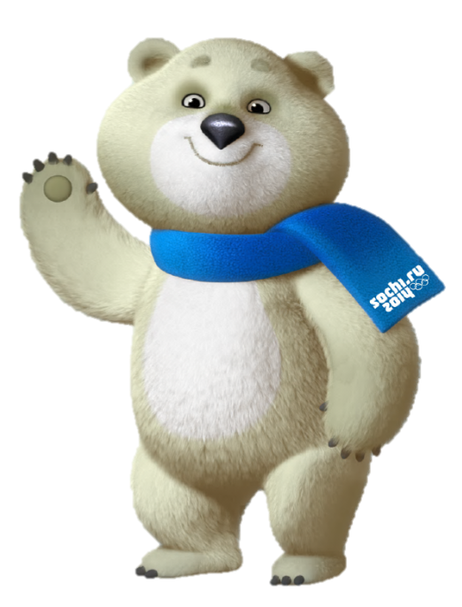
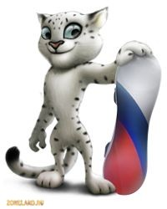
СЛАЛОМ
I команда
II команда
III команда
-4
-8
-12

Slide 10
ПРОЙДЕННАЯ ДИСТАНЦИЯ
Найдите расстояние от точки S до точки F
S
F
I
команда
0
x
-6
-4
S
F
II
команда
0
x
-8
-2
S
F
III
команда
0
x
-12
-7

Slide 11
ПРОЙДЕННАЯ ДИСТАНЦИЯ
I
команда
SF=-4-(-6)=-4+6=
2
II
команда
SF=-2-(-8)=-2+8=
6
III
команда
SF=-7-(-12)=-7+12=
5

Slide 12
РЕШИТЕ УРАВНЕНИЕ:
а) $\left|x\right|=11$
а) x=11; x=-11
б) x $+\left(−9\right)=4$
б) x=13
в) 5$\frac{2}{3} −\left(−x\right)=14\frac{2}{3}$
в) x=9
Дополнительное уравнение:
|x|=-8

Slide 13
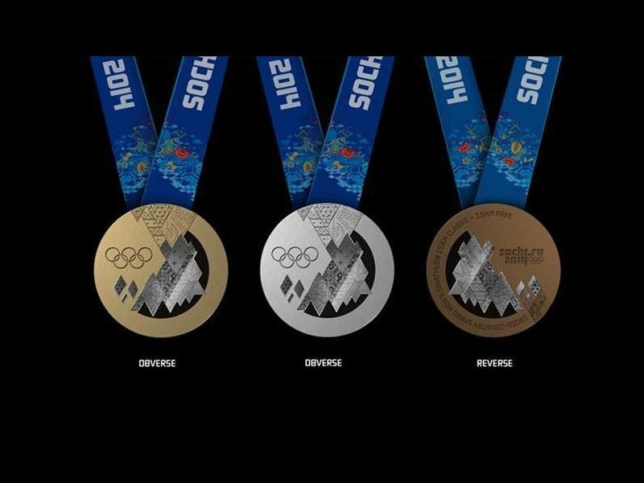
МЕДАЛЬНЫЙ ЗАЧЕТ СБОРНОЙ РОССИИ
13
11
9

Slide 14
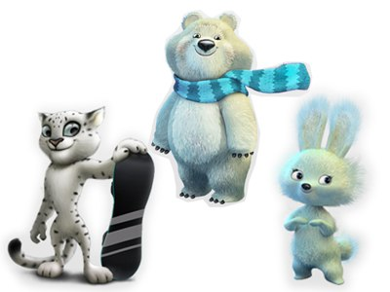
ФИЗКУЛЬТМИНУТКА

Slide 15
САМОСТОЯТЕЛЬНАЯ РАБОТА
Выполни задание и вместе вспомним наших чемпионов!

Slide 16
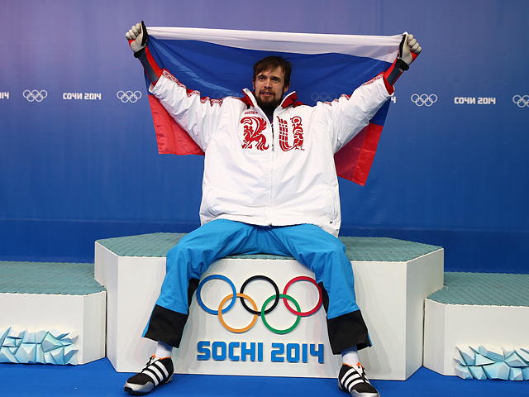
СКЕЛЕТОН

Slide 17
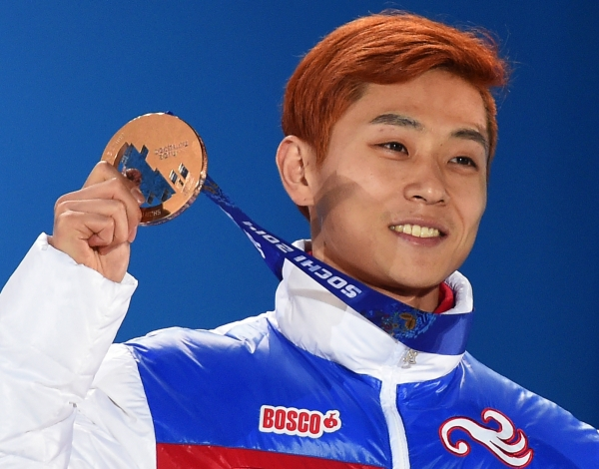
ШОРТ-ТРЕК

Slide 18
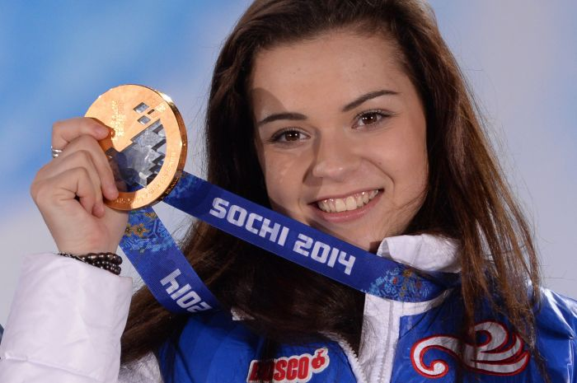
ФИГУРНОЕ КАТАНИЕ

Slide 19
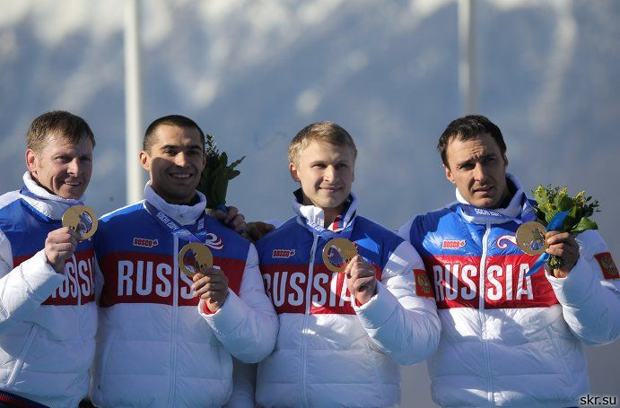
БОБСЛЕЙ

Slide 20
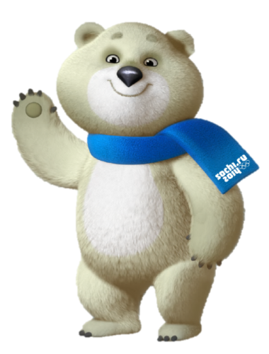
ДОМАШНЯЯ РАБОТА
Выполни задание из раздаточного материала:
«3» - выполнить пункт а);
«4» - выполнить пункты а) и б);
«5» - выполнить пункты а)-г).

Slide 21
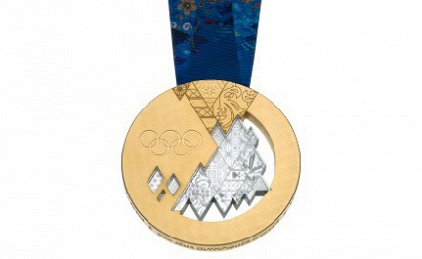
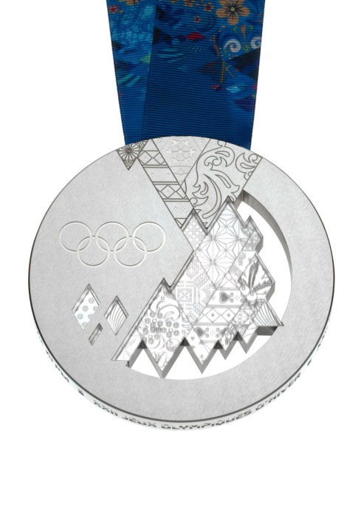
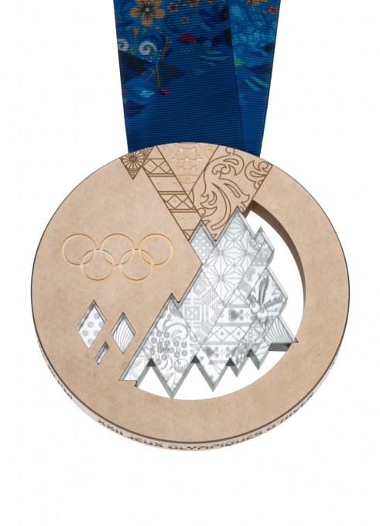
РЕФЛЕКСИЯ

Slide 22
СПАСИБО ЗА УРОК

